Slide 1
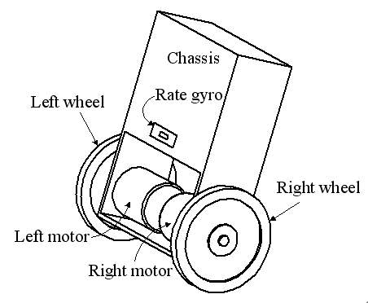
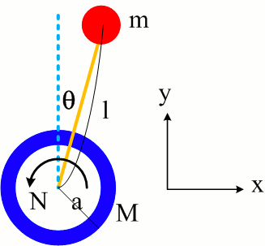
Balancín de dos ruedas con controlador Pololu
Integrantes
Fernando Rodríguez
José Intriago

Slide 2
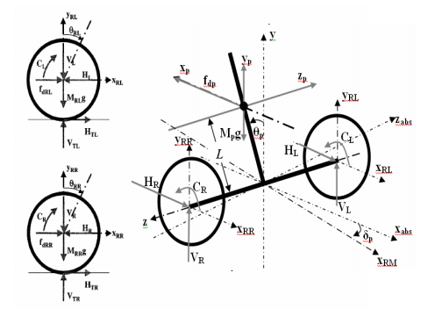
Antecedentes
.
El presente proyecto es un ejemplo clásico de la aplicación de los fundamentos del Control Automático a sistemas que utilizan microcontroladores.

Slide 3
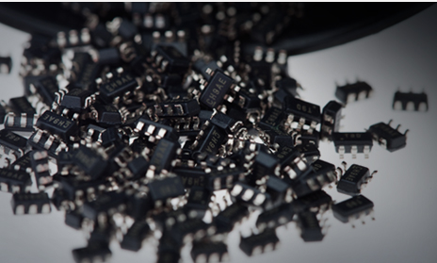
Antecedentes
.
Uso de Microcontroladores implica:
  Eficiencia en Energía
  Eficiencia en Espacio
  Eficiencia en Precisión

Slide 4
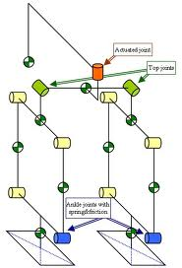
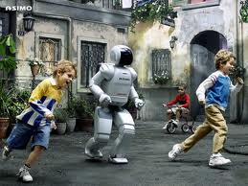
Aplicaciones
Robot Bípedo
Los principios por los cuales opera el balancín de dos ruedas son la base de los sistemas de locomoción de los robots bípedos.

Slide 5
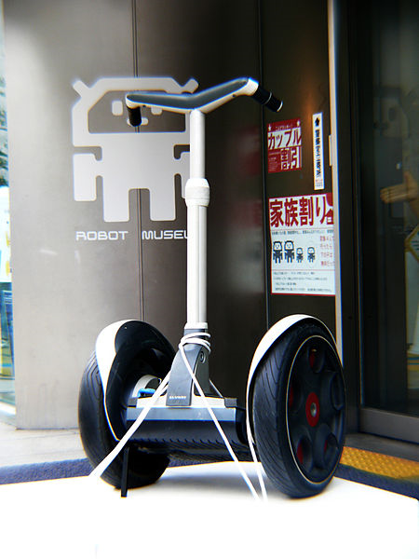
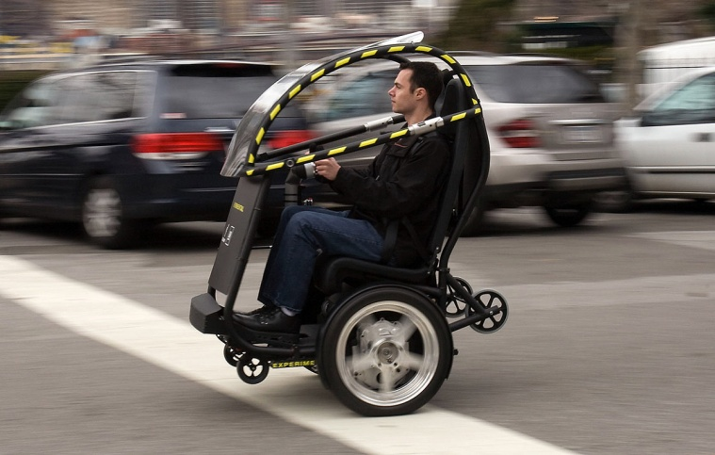
Aplicaciones
SEGWAY
Uno de las aplicaciones más notables de este proyecto es el vehículo de transporte ligero giroscópico, Segway. Aunque por razones de costo su uso no se encuentre muy difundido, su bajo consumo de energía y versatilidad son características que encajan perfectamente en los requerimientos de la sociedad actual

Slide 6
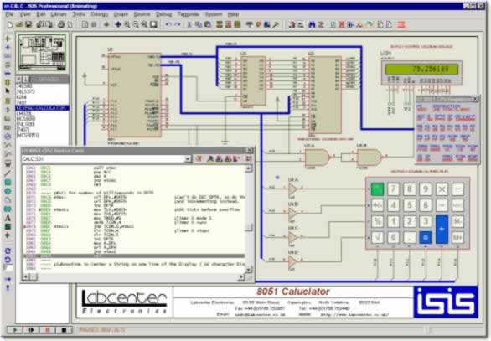
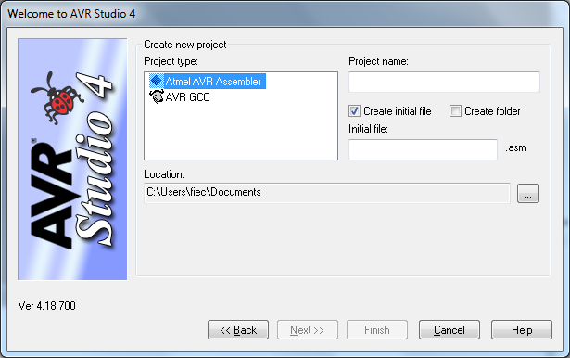
Herramientas del software
PROTEUS
Plataforma de Simulación Electrónica
AVR Studio
Compilador

Slide 7
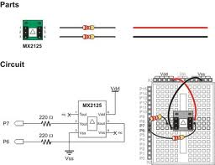
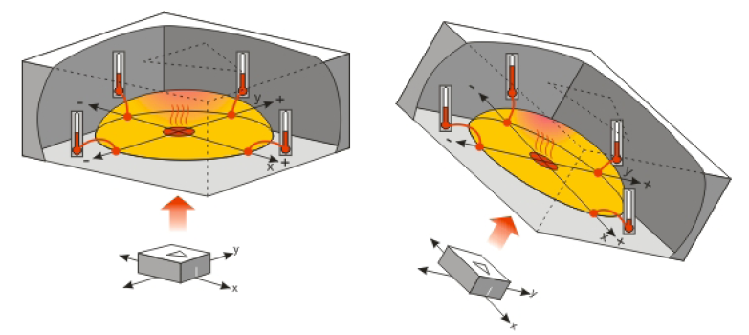
Herramientas de hardware
Entrada del Sistema
AcelerómetroMX2125

Slide 8
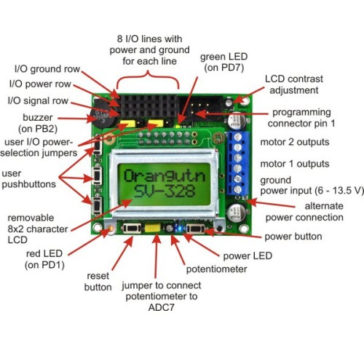
Herramientas de hardware
Procesamiento del Sistema
Orangutan SV-328

Slide 9
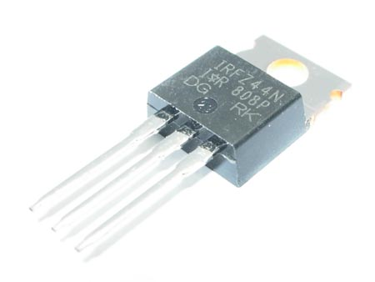
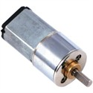
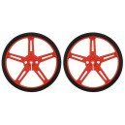
Herramientas de hardware
MOSFET IRFZ44N
Motores
Ruedas

Slide 10
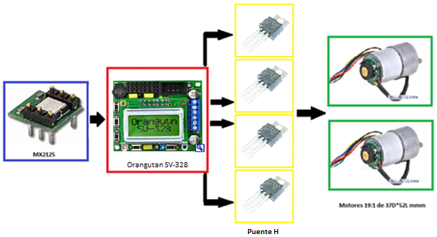
Diagrama de bloques

Slide 11
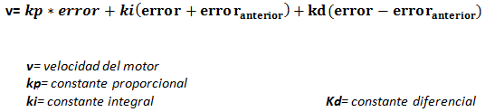
Diseño de la solución
Control PID

Slide 12
Diseño de la solución
Sensor
El error será calculado a partir de los pulsos emitidos por el MX2125. Dichos pulsos representan en su duración la aceleración experimentada por este sensor.
Cuando este se encuentra en la posición de equilibrio genera pulsos de 5ms; por lo cual este valor será la referencia que se utilizará para determinar el ángulo de inclinación y en función de este el error.

Slide 13
Diseño de la solución
Controlador
La tarjeta controladora, Orangutan SV-328, dispone del microcontrolador ATmega328P. El cual receptará la lectura del sensor y generará una respuesta acorde por medio de su driver (TB6612FNG).
Debido a que los motores pueden llegar a demandar hasta 5A y el Orangutan SV-328 provee solo hasta 3A, nos valdremos de un puente H (compuesto por MOSFETS IRFZ44N) para precautelar la integridad de la tarjeta controladora.

Slide 14
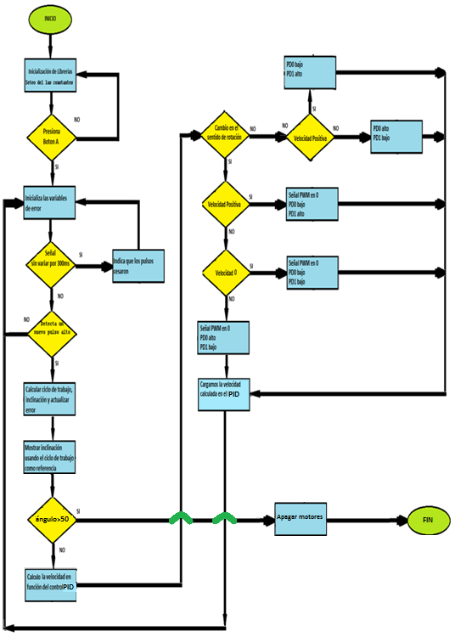
Diagrama de Flujo del Controlador

Slide 15
Código
//****************************************LIBRERIAS********************************
#include <pololu/orangutan.h> // recoge todas las librerías compatibles con el Orangutan
#include <math.h> // librería de funciones matemáticas
#define pi 3.141592
#define g 10 // gravedad
#define kp 6.5 //constantes para controlador PID
#define ki 0.5
#define kd 1
//********************************************************************************
const unsigned char pulseInPins[] = { IO_C5 }; //habilita PC5 como entrada de pulsos
//*********************************función de inicio**********************************
void arranque() // paso previo para iniciar el programa principal
{
while(!button_is_pressed(BUTTON_A)) // ciclado mientras no se presione el botón A
{
clear(); // limpia el LCD
print("Balancin"); // escribe en el LCD
lcd_goto_xy(0,1); // coloca el cursor en la coordenada especificada
print("Pulse A");
delay_ms(100); // retardo
}
wait_for_button_release(BUTTON_A); // espera a que se suelte el botón A
clear();
}
.
//********************************Programa principal******************************
int main()
{
arranque();
int recuperable= 1; //indica si el ángulo es recuperable
long motor_speed_old= 1; //velocidad anterior
int error= 0; // error actual
int error_anterior= 0; // error anterior
pulse_in_start(pulseInPins, 1); // inicia lectura de pulsos en PD0
while(recuperable==1) // lazo principal
{
unsigned long acPulse; // duración del pulso actual (0.4 us por conteo)
unsigned char estado; // estado actual de la entrada (alta 1, baja 0)
get_current_pulse_state(0, &acPulse, &estado); // pasa los argumentos como punteros
// Si más de 300 ms transcurrido desde el último cambio en PD0
// indicamos que los pulsos han parado
if (pulse_to_microseconds(acPulse)>= 300000UL)
{
clear(); //limpia el LCD
print("Sin pulsos "); //escribe en el LCD
}
//*******************************Interpreta la señal******************************
else if (new_high_pulse(0) && new_low_pulse(0)) // si se detecta un nuevo pulso completo
{
float ax, angulo;
unsigned long pulso_alto_conteos= get_last_high_pulse(0);
unsigned long periodo_conteos= pulso_alto_conteos + get_last_low_pulse(0);
unsigned long pulso_alto_us= 0.4 * pulso_alto_conteos;
unsigned long duty_cycle_percent= (100 * pulso_alto_conteos + periodo_conteos/2) / periodo_conteos;

Slide 16
Código
if (duty_cycle_percent== 50) // posición deseada
{
clear();
lcd_goto_xy(0,0);
print("Angulo: ");
lcd_goto_xy(0,1);
print_unsigned_long(0); // muestro ángulo de inclinación
old_error= error;
error= 0; // actualiza los errores
}
else if (duty_cycle_percent > 50)
{
ax= (((pulso_alto_us / 10.0) - 500) * 8) / 1000;
angulo= ((asin(ax)) * 360.0) / (2 * pi); //cálculo del ángulo
clear();
lcd_goto_xy(0,0);
print("Angulo:");
lcd_goto_xy(0,1); print_unsigned_long(angulo);//muestro ángulo de inclinación
old_error= error;
error= 0 - angulo; //actualiza los errores
}
else
{
ax= (((pulso_alto_us / 10.0) - 500) * 8) / 1000;
angulo= ((asin(ax) * -1) * 360.0)/ (2 * pi); //cálculo del ángulo
clear();
lcd_goto_xy(0,0);
print("Angulo: ");
lcd_goto_xy(0,1);
print("-");
print_unsigned_long(angulo);//muestro ángulo de inclinación
old_error= error;
error= 0 + angulo;//actualiza los errores
}
//*************************************Ángulo irrecuperable***********************************
if (angulo>50)
{
recuperable=0;
set_motors(0,0); //apaga los motores y termina el programa
}
//****************************************Fija Velocidad**************************************
else
{
long motor_speed= kp * error + ki * (error + old_error) + kd * (error - old_error); //ajusta la velocidad de control generada por el lazo PI
if(motor_speed > 0)
{
motor_speed=motor_speed+30; //ajusta velocidad
if(motor_speed > 255)
{
motor_speed=255; //límite de velocidad
}
}
else if (motor_speed < 0)
{
motor_speed=motor_speed-30; //ajusta velocidad
if(motor_speed < -255)
{
motor_speed=-255; //límite de velocidad
}
}
//***************************************Habilita MOSFETS*************************************
//PD0 y PD1 se utilizan para habilitar los MOSFETS de la parte "baja" del puente H
//los MOSFETS de la parte alta son habilitados directamente por la señal PWM del Orangutan SV-328
if((motor_speed * motor_speed_old) > 0)//no hay cambio en el sentido de rotación
{
if(motor_speed > 0)//continúa "avance"
{
set_digital_output (IO_D0,LOW);
set_digital_output (IO_D1,HIGH);
}
else//continúa "retroceso"
{
set_digital_output (IO_D1,LOW);
set_digital_output (IO_D0,HIGH);
}
}
else //cambio en el sentido de rotación o parado
{
if(motor_speed > 0) //cambiar a "avance"
{
set_motors(0,0);
set_digital_output (IO_D0,LOW);
set_digital_output (IO_D1,HIGH);
}
else if (motor_speed == 0)//frenado
{
set_motors(0,0);
set_digital_output (IO_D0,LOW);
set_digital_output (IO_D1,LOW);
}
else //cambiar a "retroceso
{
set_motors(0,0);
set_digital_output (IO_D1,LOW);
set_digital_output (IO_D0,HIGH);
}
}
set_motors(motor_speed, motor_speed); //fija la velocidad de los motores
motor_speed_old= motor_speed;
delay_ms(10);
}
}
} }
.

Slide 17
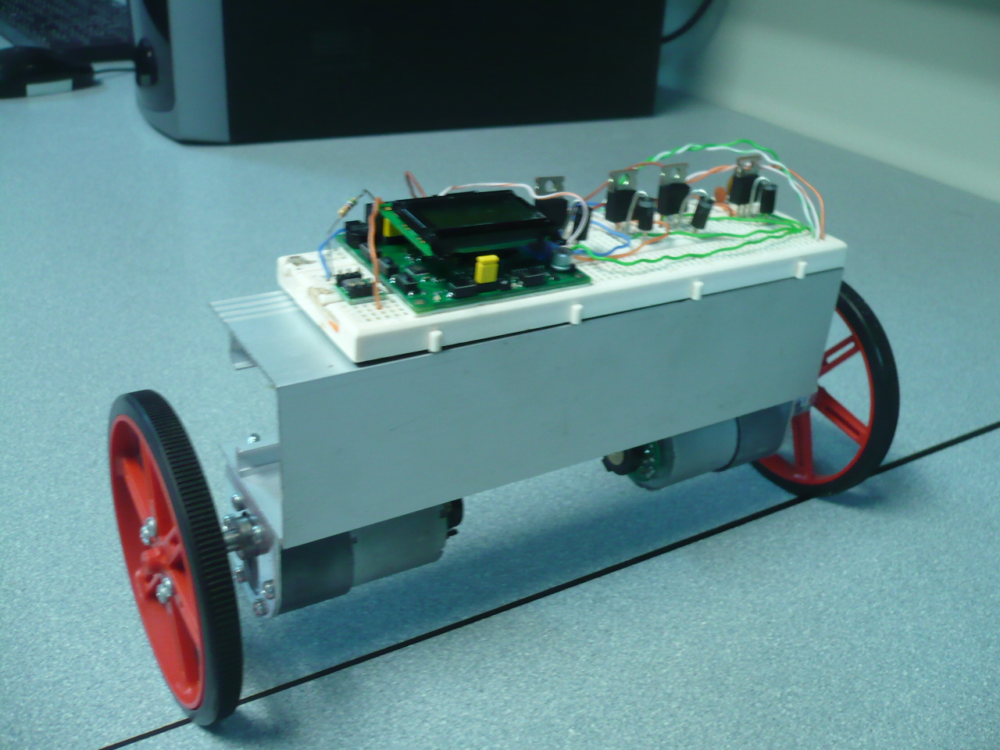
Implementación
Vista General

Slide 18
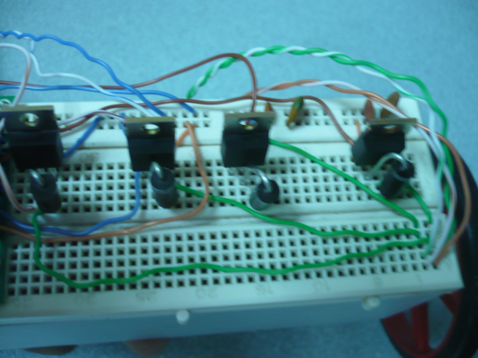
Implementación
Puente H

Slide 19
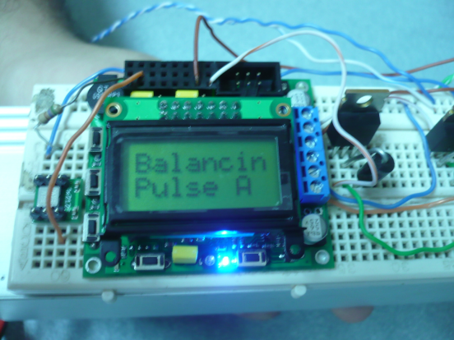
Implementación
Mensaje Inicial

Slide 20
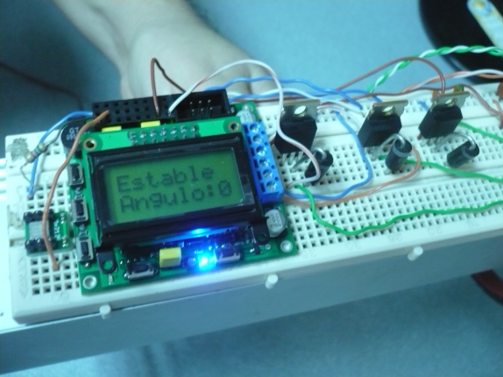
Implementación
ÁNGULO
0˚

Slide 21
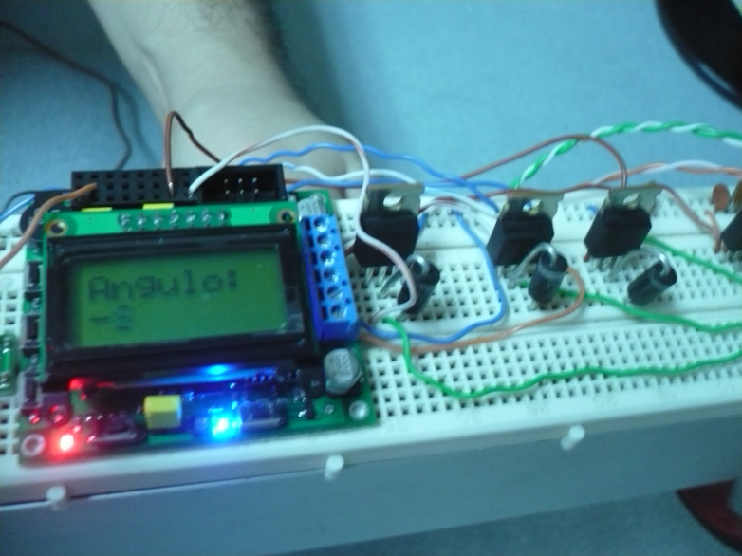
Implementación
ÁNGULO
-9˚

Slide 22
Conclusiones
.
El modelo que trabajamos representa una planta de control relativamente complicada. Puesto que la mayoría de sistemas no presentan una sensibilidad tan alta como el nuestro. Es decir son sistemas capaces de mantenerse operativos aun con errores de consideración. Mientras que en el presente caso, literalmente todo el sistema se desplomaría.
El uso de librerías de Pololu facilitó bastante nuestro trabajo al momento de programar, pues estas incluyen funciones que miden la duración de pulsos y controlan la velocidad de los motores. No obstante para su correcta implementación se requiere analizar minuciosamente la estructura de las mismas.

Slide 23
Recomendaciones
.
Para un mejor rendimiento del sistema de control se deberían considerar más pulsos pasados. En este caso solo se consideró el error inmediato anterior.
Los motores utilizados pueden llegar a demandar hasta 5A mientras que el Orangutan SV-328 provee hasta 3A. Por lo cual, bajo ninguna circunstancia estos dos elemento deben interconectarse directamente.
Al momento de determinar experimentalmente las constantes kp y ki. Es recomendable empezar por la proporcional manteniendo ki en 0. Una vez se encuentre una constante que mantenga el sistema con un cierto equilibrio, se debe proceder a variar el valor de ki para refinar la estabilidad del sistema.

